Slide 1

第6章 指针
6.1 指针的概念
6.2 变量与指针
6.3 数组与指针
6.4 字符串与指针
6.5 函数与指针
6.6 返回指针值的函数
6.7 指针数组和指向指针的指针
6.8 有关指针的数据类型和指针运算的小结

Slide 2
6.1 指针的概念
如果在程序 中定义了一个变量，在编译时就给这个变量分配内存单元。

Slide 3
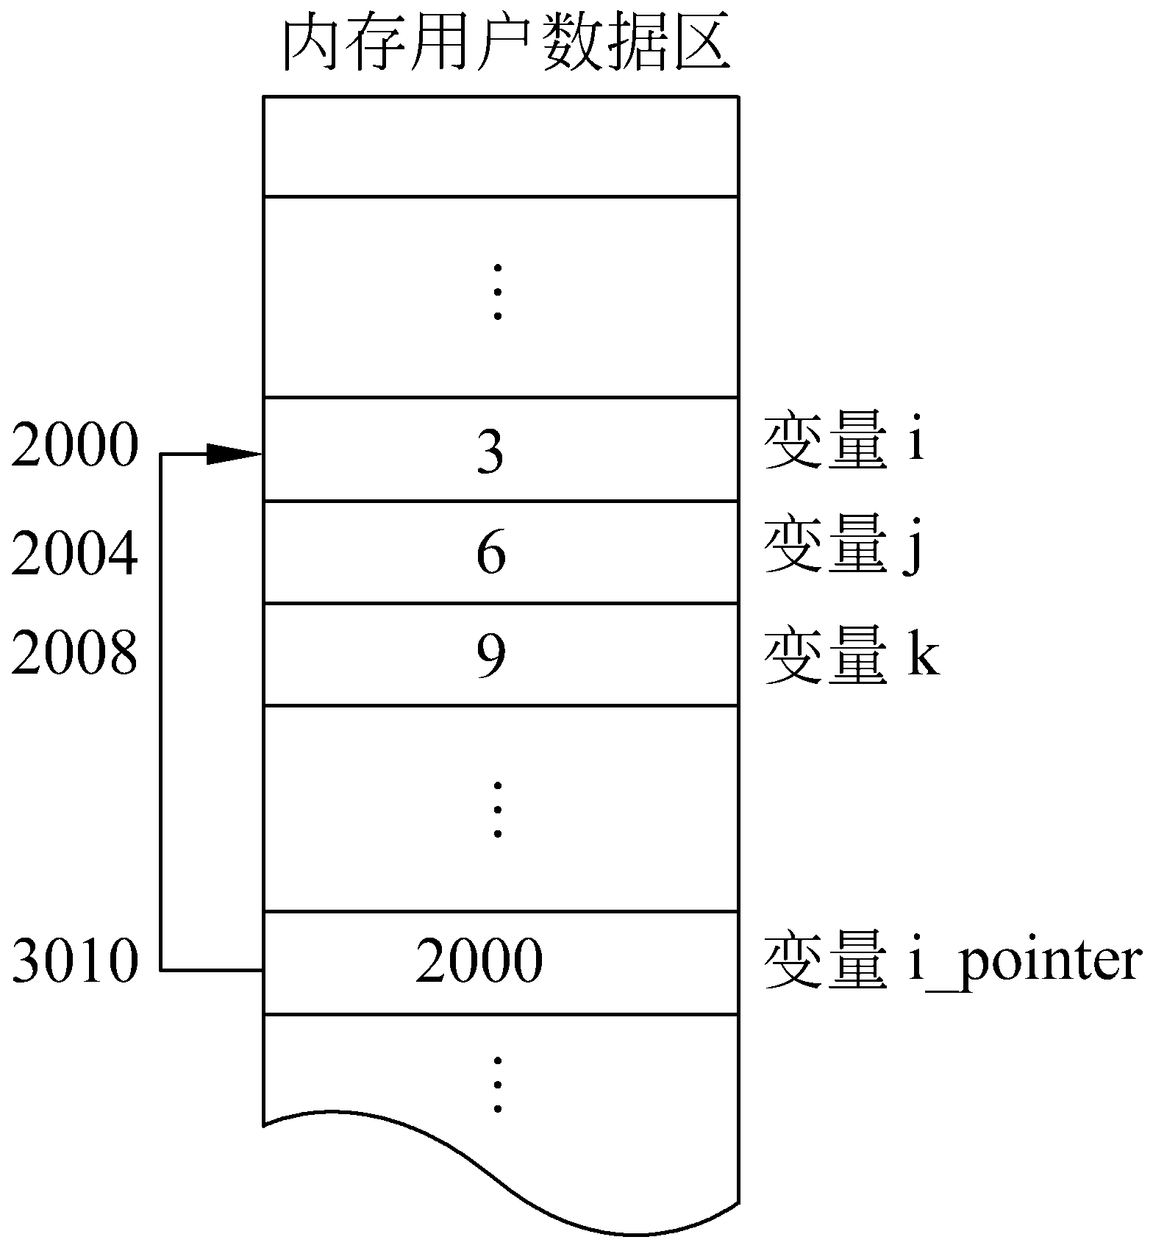
图6.1

Slide 4
6.2 变量与指针
指针变量是一种特殊的变量，用它来指向另一个变量地址。

Slide 5
6.2.１ 定义指针变量
定义指针变量的一般形式为
基类型 *指针变量名；
下面都是合法的定义：
float *pointer_3; // pointer_3是指向单精度型数据的指针变量
char *pointer_4; // pointer_4是指向字符型数据的指针变量

Slide 6
6.2.2 引用指针变量
有两个与指针变量有关的运算符：
(1) ＆取地址运算符。
(2) *指针运算符（或称间接访问运算符）。
例如： &a为变量a的地址，*p为指针变量p所指向的存储单元。

Slide 7
6.2.3 指针作为函数参数
函数的参数不仅可以是整型、浮点型、字符型等数据，还可以是指针类型。它的作用是将一个变量的地址传送给被调用函数的形参。

Slide 8
6.3 数组与指针
数组元素的指针就是数组元素的地址。

Slide 9
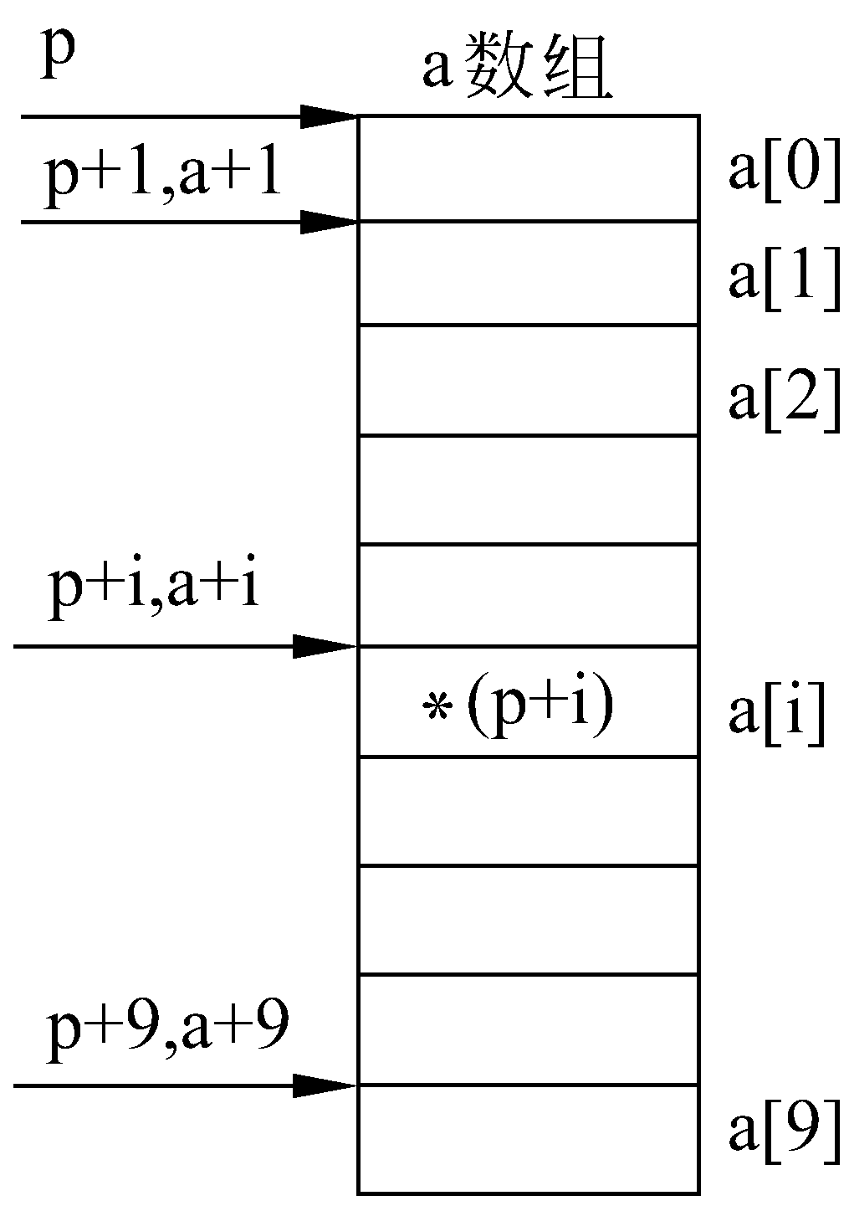
如果p的初值为&a[0]，则：
(1) p+i和a+i就是a[i]的地址，或者说，它们指向a数组的第i个元素。
图6.12

Slide 10
(2) *(p+i)或*(a+i)是p+i或a+i所指向的数组元素，即a[i]。
(3) 指向数组元素的指针变量也可以带下标，如p[i]与*(p+i)等价。

Slide 11
6.3.2 多维数组与指针

Slide 12
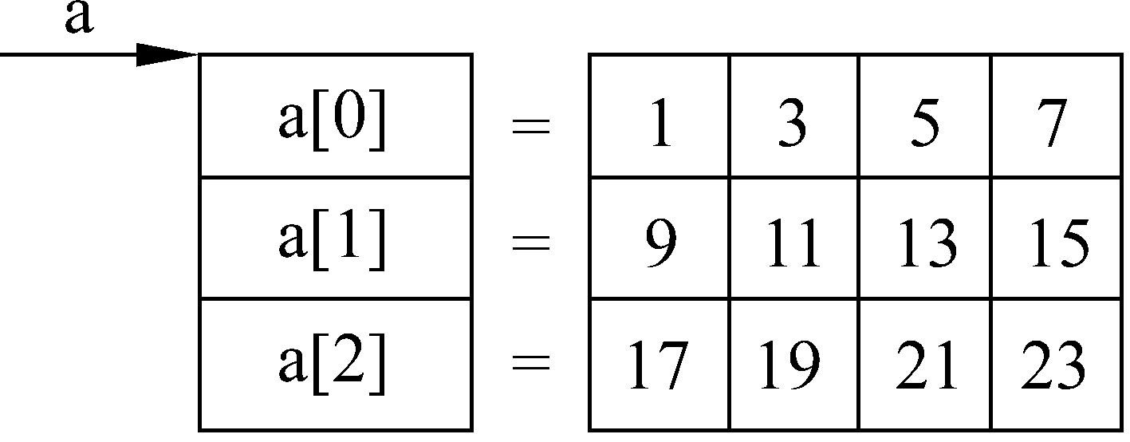
(1)从二维数组的角度来看，a代表二维数组首元素的地址，现在的首元素不是一个整型变量，而是由4个整型元素所组成的一维数组，因此a代表的是首行的起始地址(即第0行的起始地址,&a[0])，a+1代表a[1]行的首地址，即&a[1]。
(2)a[0],a[1],a[2]既然是一维数组名，规定了数组名代表数组首元素地址，因此a[0]代表一维数组a[0]中0列元素的地址，即&a[0][0]。a[1]的值是&a[1][0]，a[2]的值是&a[2][0]。

Slide 13
6.4 字符串与指针

Slide 14
6.5 函数与指针

Slide 15
用指向函数的指针作函数参数:
在C语言中，函数指针变量常见的用途之一是作为函数的参数，将函数名传给其他函数的形参。这样就可以在调用一个函数的过程中根据给定的不同实参调用不同的函数。

Slide 16
例如，利用这种方法可以编写一个求定积分的通用函数，用它分别求5个函数的定积分:每次需要求定积分的函数是不一样的。可以编写一个求定积分的通用函数integral，它有3个形参： 下限a、上限b，以及指向函数的指针变量fun。函数原型可写为
double integral (double a，double b，double (*fun)(double));
分别编写5个函数f1，f2，f3，f4，f5， 用来求上面5个函数的值。然后先后调用integral函数5次，每次调用时把a，b以及f1，f2，f3，f4，f5之一作为实参，即把上限、下限以及有关函数的入口地址传送给形参fun。在执行integral函数过程中求出各函数定积分的值。

Slide 17
6.6 返回指针值的函数

Slide 18
返回指针值的函数:
一个函数可以带回一个整型值、字符值、实型值等，也可以带回指针型的数据，即地址。其概念与以前类似，只是带回的值的类型是指针类型而已。返回指针值的函数简称为指针函数。
定义指针函数的一般形式为:
类型名 *函数名（参数表列）;
例如
int *a(int x,int y);

Slide 19
6.7 指针数组和指向指针的指针

Slide 20
6.7.1 指针数组的概念
如果一个数组，其元素均为指针类型数据，该数组称为指针数组，也就是说，指针数组中的每一个元素相当于一个指针变量，它的值都是地址。一维指针数组的定义形式为
类型名*数组名［数组长度］；
例如
int *p[4];
可以用指针数组中各个元素分别指向若干个字符串，使字符串处理更加方便灵活。

Slide 21
例若干字符串按字母顺序（由小到大）输出。
#include <iostream>
using namespace std;
int main( )
{ void sort(char *name[],int n); //声明函数
void print(char *name[],int n); //声明函数
char *name[]={″BASIC″,″FORTRAN″,″C++″,″Pascal″,″COBOL″}; //定义指针数组
int n=5;
sort(name,n);
print(name,n);
return 0;
}
void sort(char *name[],int n)
{ char *temp;
int i,j,k;
for(i=0;i<n-1;i++)
{k=i;

Slide 22
for(j=i+1;j<n;j++)
if(strcmp(name[k],name[j])>0) k=j;
if(k!=i)
{ temp=name[i];name[i]=name[k];name[k]=temp;}
}
}
void print(char *name[],int n)
{ int i;
for(i=0;i<n;i++)
cout<<name[i]<<endl;
}
运行结果为:
BASIC
COBOL
C++
FORTRAN
Pascal

Slide 23
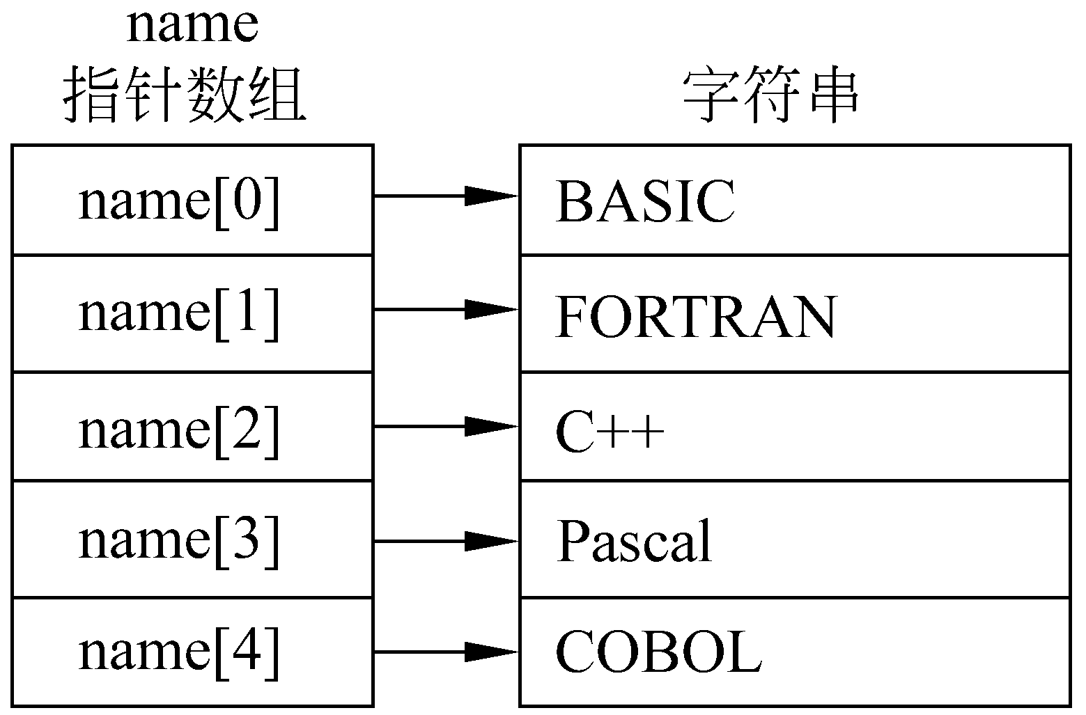
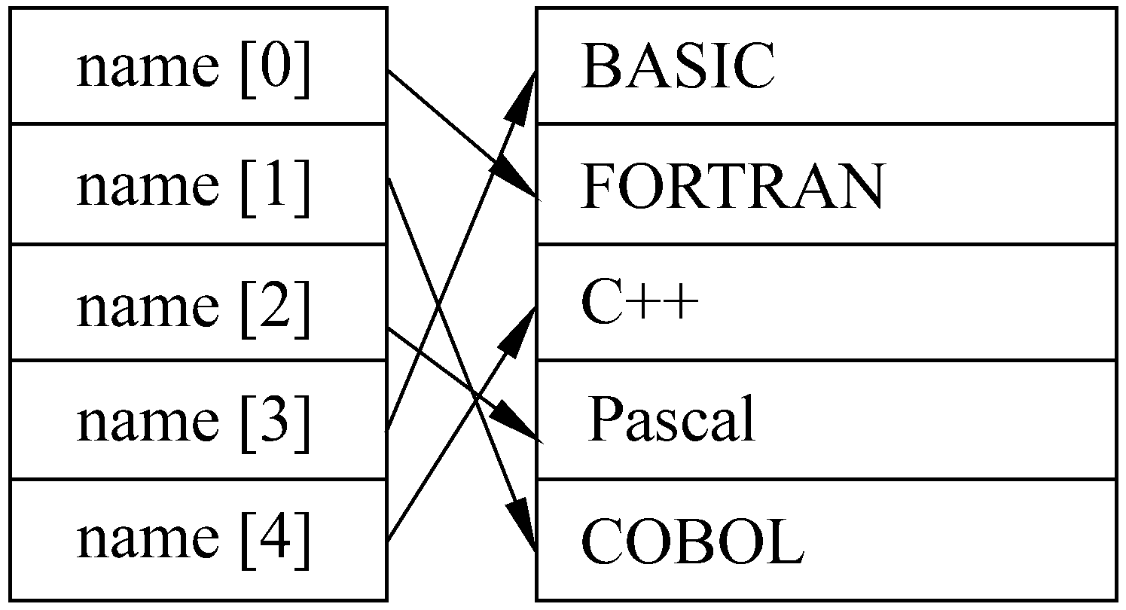
图6.21 图6.22

Slide 24
6.7.2 指向指针的指针
在掌握了指针数组的概念的基础上，下面介绍指向指针数据的指针，简称为指向指针的指针。从图6．22可以看到，name是一个指针数组，它的每一个元素是一个指针型数据(其值为地址)，分别指向不同的字符串。数组名name代表该指针数组首元素的地址。name+i是name[i]的地址。由于name[i]的值是地址(即指针)，因此name+i就是指向指针型数据的指针。还可以设置一个指针变量p，它指向指针数组的元素。p就是指向指针型数据的指针变量。如下：
char *(*p);

Slide 25
例6.16 指向字符型数据的指针变量。
#include <iostream>
using namespace std;
int main( )
{ char **p; //定义指向字符指针数据的指针变量p
char *name[]={″BASIC″,″FORTRAN″,″C++″,″Pascal″,″COBOL″};
p=name+2; //见图6.23中p的指向
cout<<*p<<endl; //输出name[2]指向的字符串
cout<<**p<<endl; //输出name[2]指向的字符串中的第一个字符
}
运行结果为
C++
C

Slide 26
6.8 有关指针的数据类型和指针运算的小结

Slide 27
6.8.1 有关指针的数据类型的小结
表6.1 有关指针的数据类型
定义
含义
int i;
定义整型变量
int *p;
p为指向整型数据的指针变量
int a[n];
定义整型数组a，它有n个元素
int *p[n];
定义指针数组p，它由n个指向整型数据的指针元素组成
int (*p)[n];
p为指向含n个元素的一维数组的指针变量
int f( );
f为带回整型函数值的函数
int *p( );
p为带回一个指针的函数，该指针指向整型数据
int (*p)( );
p为指向函数的指针，该函数返回一个整型值
int **p;
p是一个指向指针的指针变量，它指向一个指向整型数据的指针变量

Slide 28
6.8.2 指针运算小结
(1) 指针变量加/减 一个整数
例如： p++,p--,p+i,p-i,p+-i,p-=i等。
(2) 指针变量赋值
将一个变量地址赋给一个指针变量。
例如：
p=&a; //将变量ａ的地址赋给p
p=array; //将数组array首元素的地址赋给p
p=&array[i]; //将数组array第i个元素的地址赋给p
p=max; //max为已定义的函数，将max的入口地址赋给p
p1=p2; //p1和p2都是同类型的指针变量，将p2的值赋给p1

Slide 29
(3) 指针变量可以有空值，即该指针变量不指向任何变量，可以这样表示：
p=NULL;
(4) 两个指针变量可以相减
如果两个指针变量指向同一个数组的元素，则两个指针变量值之差是两个指针之间的元素个数。
假如:p1指向a[1]，p2指向a[4]，则p2-p1=(a+4)-(a+1)=4-1=3。

Slide 30
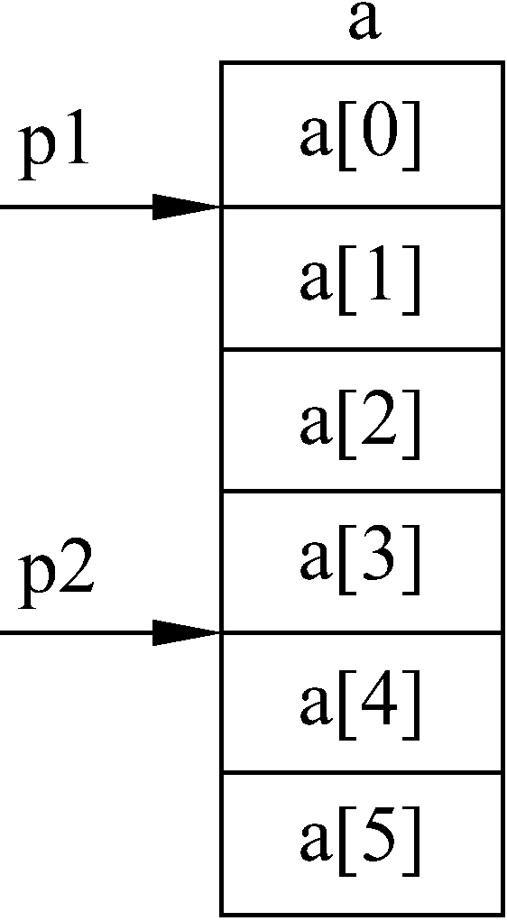
(5) 两个指针变量比较
若两个指针指向同一个数组的元素，则可以进行比较。指向前面的元素的指针变量小于指向后面元素的指针变量。如图6.25中，p1<p2，或者说，表达式“p1<p2”的值为真，而“p2<p1”的值为假。注意，如果p1和p2不指向同一数组则比较无意义。

Slide 31
*6.9 引用

Slide 32
对一个数据可以使用“引用”(reference)，这是C++对C的一个重要扩充，引用是一种新的变量类型，它的作用是为一个变量起一个别名。假如有一个变量a，想给它起一个别名b，可以这样写：
int a; //定义a是整型变量
int &b=a; //声明b是a的引用
以上语句声明了b是a的引用，即b是a的别名。经过这样的声明后，a或b的作用相同，都代表同一变量。

